Slide 1
Презентация к уроку окружающего мира
«Урок-обобщение по разделу «Где и когда?», (1класс)
Пояснительная записка
Презентация «Урок-обобщение по разделу «Где и когда?»
Предмет: окружающий мир
Тема урока: «Обобщение по разделу «Где и когда?»
Класс: 1
Тип школы: общеобразовательная
Цель использования презентации: предназначена для проведения урока «Окружающий мир» в 1 классе УМК «Школа России» по учебнику Плешакова А.А. Задачи: проверить знания и умения учащихся; развивать речь, логическое мышление, память, внимание.
Инструкция по использованию презентации:
Информация для учителя находится в заметках докладчика, расположенных под слайдом.
Чтобы их увидеть в меню «вид» выберите «показать заметки докладчика», Вы увидите текущий слайд и заметки к нему.
Используемые ресурсы: картинки из открытых источников интернета.

Slide 2
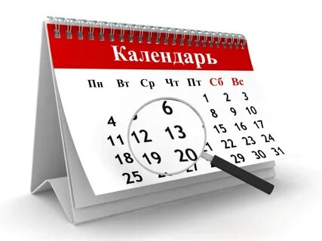
Notes:
Сколько дней в неделе?
Перечислите по порядку.
Назовите будние дни.
Назовите выходные дни.

Slide 3
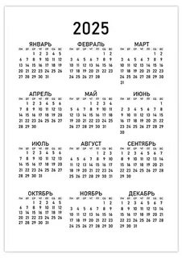
Notes:
Сколько месяцев в году?
С какого месяца начинается год?
Каким месяцем год заканчивается?
Назовите зимние (весенние, летние, осенние)месяцы?
Какой месяц самый короткий?
Какой месяц следует за июлем?
Какой месяц предшествует ноябрю?
Назовите времена года?
В каком месяце мы празднуем День знаний?
…… Международный женский день?
…… День матери?
….. День народного единства?
…. День России?
…. День Победы?
…. День космонавтики?
….. День защитника Отечества?

Slide 4

Notes:
Назовите самые холодные районы Земли?
Что находится на северном полюсе? (Арктика Северный ледовитый океан)
Что находится на южном полюсе? (Антарктида)
Назовите животных Арктики – можно пользоваться тетрадями – белый медведь, треска, поморник, морж, тюлень.
Назовите животных Антарктиды? (пингвины, альбатрос, морской леопард, ледяная рыба)
Как животные приспособились к жизни в этих суровых местах?

Slide 5
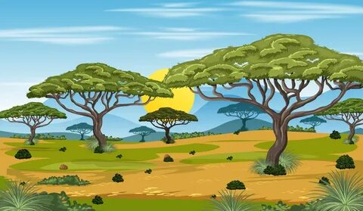
Notes:
На Земле есть очень жаркий районы, о каких мы уже знаем? (саванна, тропический лес)
Что такое экватор?
Назовите животных саванны?( носорог, афр. Слон, страус, павиан, мартышки, зебра, лев, птица-секретарь)
Назовите животных тропиков? ( инд. Слон, лангуры(обезьяны), гавиал(крокодил), черепахи, питоны, павлины)

Slide 6
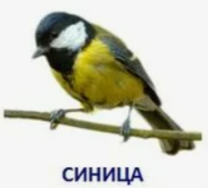

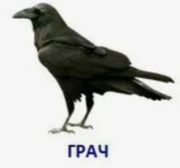

Кто лишний? Почему?
Notes:
Как вы думаете, о чем будем говорить сегодня на уроке?
Тема?
Откройте учебник с.14, прочитайте тему, задачи урока.
В тетради запишите число и тему урока, две колонки: зимующие и перелетные, распределите птиц, которые нарисованы на с. 14 на две группы, пишите карандашом, если не уверены.
Проверка.
Где зимуют перелетные птицы?
Как люди узнали об этом?
Чтение текста с. 85.

Slide 7
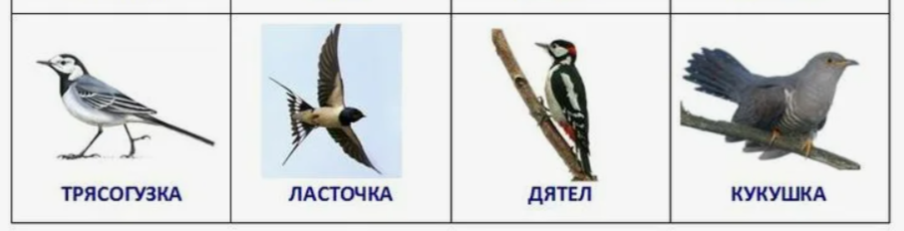
Кто лишний? Почему?

Slide 8
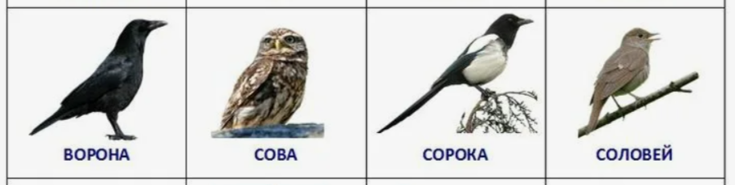
Кто лишний? Почему?

Slide 9
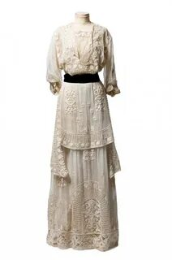
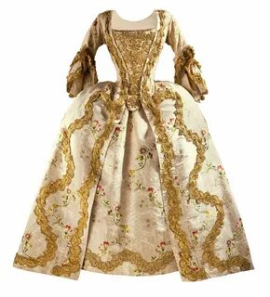
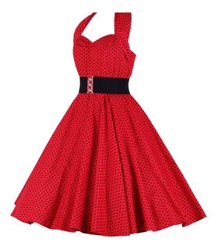
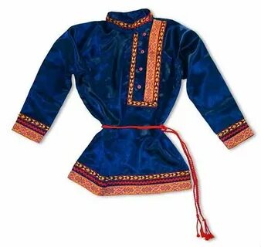
Notes:
Что лишнее, почему?

Slide 10
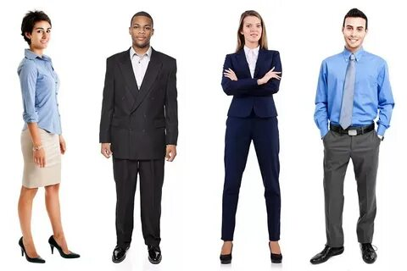
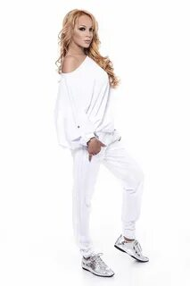

Slide 11
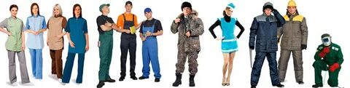
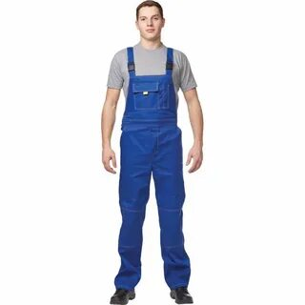
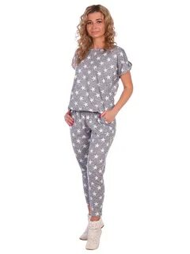
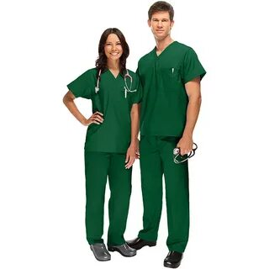

Slide 12
Вставьте подходящее по смыслу слово
Первые ________________ появились больше 200 лет назад. Они были деревянными и без педалей.
Notes:
велосипед

Slide 13
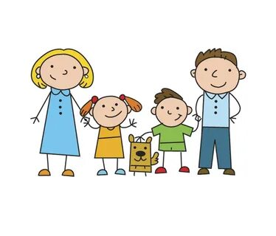
Notes:
Назовите имя и отчество своих родителей.

Slide 14
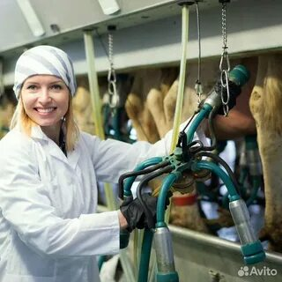
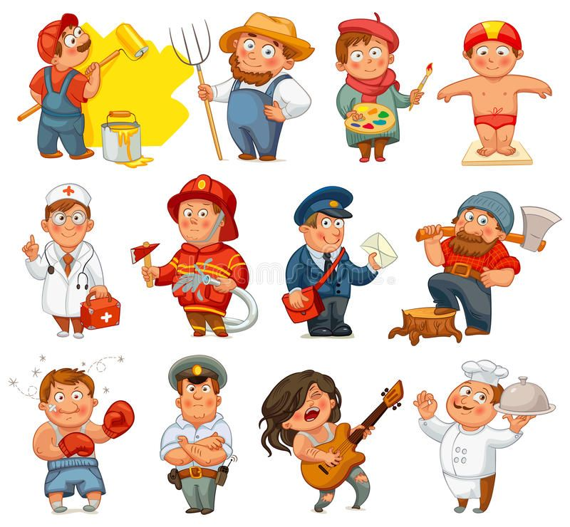
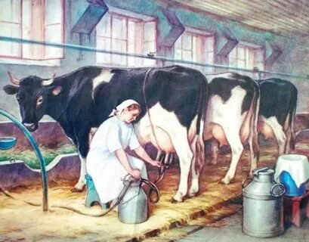

Slide 15
ГЕРОЙ УРОКА
Сегодня на уроке лучше всех работал(а) …
ОТКРЫТИЕ УРОКА
На уроке я узнал …
МЕЧТА УРОКА
Хочу, чтобы …
МЫСЛЬ УРОКА
Нужно быть …
Notes:
Как называется произведение, которое мы читали на уроке?
Назовите автора произведения.
Какой совет дает С.Я.Маршак своим читателям?

